Slide 1
ĐỒ ÁN TỐT NGHIỆP
NGHIÊN CỨU MỘT SỐ PHƯƠNG PHÁP TẠO HỘP THẾ VÀ ĐỀ XUẤT ỨNG DỤNG
Sinh viên thực hiện:
Nguyễn Xuân Hiệu - AT170119
Người hướng dẫn:
ThS. Hoàng Phương Thức – TTCNTT,
Ngân hàng Agribank

Slide 2
01.
Tổng quan về mật mã và hộp thế
NỘI DUNG
02.
Một số phương pháp tạo hộp thế
03.
Xây dựng chương trình thực thi

Slide 3
CHƯƠNG 1
TỔNG QUAN VỀ MẬT MÃ VÀ HỘP THẾ

Slide 4
CHƯƠNG 1: TỔNG QUAN VỀ MẬT MÃ VÀ HỘP THẾ
1.1 Tổng quan về hệ mật
1.1.1 Định nghĩa
Hệ mật được định nghĩa là một bộ năm (P, C, K, E, D)
Trong đó:
1. P là tâp hữu hạn các bản rõ
2. C là tập hữu hạn các bản mã
3. K là tập hữu hạn các khóa
4. E là tập các hàm mã hóa
5. D là tập các hàm giải mã

Slide 5
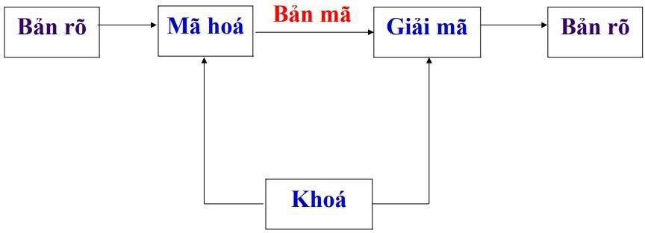
CHƯƠNG 1: TỔNG QUAN VỀ MẬT MÃ VÀ HỘP THẾ
1.1 Tổng quan về hệ mật
1.1.1 Định nghĩa
Hình 1.1: Quá trình mã hóa và giải mã thông tin

Slide 6
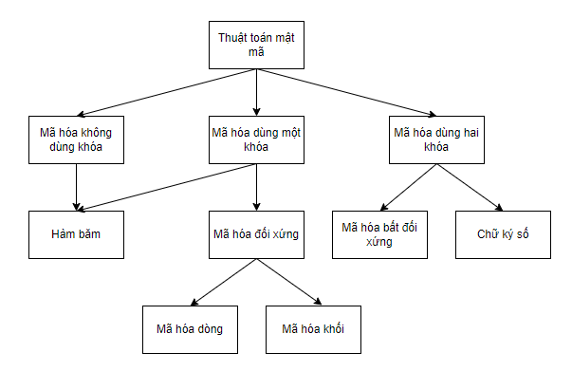
CHƯƠNG 1: TỔNG QUAN VỀ MẬT MÃ VÀ HỘP THẾ
1.1 Tổng quan về hệ mật
1.1.2 Phân loại hệ mật
Hình 1.2: Sơ đồ phân loại thuật toán mật mã

Slide 7
CHƯƠNG 1: TỔNG QUAN VỀ MẬT MÃ VÀ HỘP THẾ
1.1 Tổng quan về hệ mật
1.1.3 Vai trò của hệ mật
Mật mã đảm bảo những tính chất sau trong an toàn thông tin:
Tính bí mật
Tính toàn vẹn
Tính xác thực
Tính chống chối bỏ

Slide 8
CHƯƠNG 1: TỔNG QUAN VỀ MẬT MÃ VÀ HỘP THẾ
1.2 Tổng quan về mã khối
1.2.1 Giới thiệu chung
Các hệ mật mã cổ điển có đặc điểm chung là từng ký tự của bản rõ được mã hóa tách biệt. Điều này làm cho việc thám mã trở lên dễ dàng hơn
Trên thực tế, người ta thường dung một kiểu mật mã khác, trong đó từng khối ký tự của bản rõ được mã hóa cùng một lúc như là một đơn vị mã hóa đồng nhất, gọi là mã khối
Quá trình mã hóa bao gồm 2 thuật toán: mã hóa và giải mã. Cả 2 thuật toán đều tác động lên khối đầu vào n bit, sử dụng một khóa k bit để cho ra khối đầu ra n bit

Slide 9
CHƯƠNG 1: TỔNG QUAN VỀ MẬT MÃ VÀ HỘP THẾ
1.2 Tổng quan về mã khối
1.2.2 Một số hệ mã khối
Một số hệ mã khối điển hình: DES (1977), 3-DES (1985), AES (2001) …
DES được sử dụng rất rộng rãi và có tầm quan trọng vô cùng to lớn. Tuy nhiên DES cũng có những điểm yếu nhất định của nó, đó chính là tính bù và khoá yếu. Hiện nay DES đã bị phá vỡ và được thay thế bởi chuẩn mã hóa tiên tiến AES
(AES) được xây dựng trên cấu trúc mạng thay thế - hoán vị. Số vòng lặp của AES là một tham số xác định trên cơ sở kích thước khoá: 10 vòng lặp cho khóa 128 bit, 12 cho 192 bit, 14 cho 256 bit

Slide 10
CHƯƠNG 1: TỔNG QUAN VỀ MẬT MÃ VÀ HỘP THẾ
1.2 Tổng quan về mã khối
1.2.3 Độ an toàn của mã khối
Khối phải có độ dài đủ để chống lại các phương pháp phân tích thống kê và ngăn việc một số khối nào đó xuất hiện nhiều hơn các khối khác
Không gian khóa: Khoá phải có độ dài đủ để chống lại các phương pháp vét cạn khoá. Tuy nhiên khóa phải đủ ngắn để việc tạo khóa, phân phối và lưu trữ khóa được dễ dàng
Khi thiết kế một hệ mã khối, phải đảm bảo hai yêu cầu là sự xáo trộn và sự khuếch tán

Slide 11
CHƯƠNG 1: TỔNG QUAN VỀ MẬT MÃ VÀ HỘP THẾ
1.3 Một số tính chất mật mã của hàm boolean
Các tham số cơ bản phản ánh độ an toàn của các hàm Boolean phi tuyến là:
1. Tính chất cân bằng
2. Độ phi tuyến
3. Tiêu chuẩn phân phối và hiệu ứng thác chặt
4. Bậc đại số

Slide 12
CHƯƠNG 1: TỔNG QUAN VỀ MẬT MÃ VÀ HỘP THẾ
1.3 Một số tính chất mật mã của hàm boolean
1.3.1 Các định nghĩa
Định nghĩa 1.3.1: Tập hợp F cùng với 2 phép toán cộng và nhân được gọi là một trường nếu thỏa mãn các tính chất sau:
1. F là một nhóm Abel với phép cộng “+”
2. F là đóng đối với phép nhân và tập F \ {0} cùng phép nhân “*” là một nhóm Abel
3. Phép nhân “*” có tính chất phân phối với phép cộng “+”

Slide 13
CHƯƠNG 1: TỔNG QUAN VỀ MẬT MÃ VÀ HỘP THẾ
1.3 Một số tính chất mật mã của hàm boolean
1.3.1 Các định nghĩa
Định nghĩa 1.3.2: Đa thức với hệ số được gọi là đa thức dưới trường . Số nguyên lớn nhất n sao cho được gọi là bậc của đa thức
Định nghĩa 1.3.3: Cho là đa thức bất khả quy bậc n dưới trường . Khi đó tập các đa thức theo modulo của đa thức là trường hữu hạn với bậc

Slide 14
CHƯƠNG 1: TỔNG QUAN VỀ MẬT MÃ VÀ HỘP THẾ
1.3 Một số tính chất mật mã của hàm boolean
1.3.1 Các định nghĩa
Định nghĩa 1.3.4: Ánh xạ được gọi là hàm Boolean từ n biến Tập tất cả các hàm Boolean n biến được ký hiệu là
Định nghĩa 1.3.5: Chuỗi các giá trị vô hướng của hàm Boolean từ tập giá trị {0, 1} có dạng, trong đó được sắp xếp theo thứ tự, được gọi là bảng chân trị của hàm Bololean

Slide 15
CHƯƠNG 1: TỔNG QUAN VỀ MẬT MÃ VÀ HỘP THẾ
1.3 Một số tính chất mật mã của hàm boolean
1.3.1 Các định nghĩa
Định nghĩa 1.3.6: Hàm Boolean được gọi là hàm affine nếu nó có dạng
trong đó . Trong trường hợp hàm tuyến tính thì . Tập tất cả các hàm affine n biện được ký hiệu là
Định nghĩa 1.3.7: Trọng số Hamming của vector là số hệ số khác không, và được ký hiệu là

Slide 16

CHƯƠNG 1: TỔNG QUAN VỀ MẬT MÃ VÀ HỘP THẾ
1.3 Một số tính chất mật mã của hàm boolean
1.3.1 Các định nghĩa
Định nghĩa 1.3.8: Trọng số Hamming của hàm Boolean là số giá trị 1 trong bảng chân trị của hàm
Định nghĩa 1.3.9: Khoảng cách Hamming giữa 2 hàm Boolean và là
được xác định bởi biểu thức sau:
Định nghĩa 1.3.10: Hai hàm và được gọi là tương đương affine với nhau nếu tồn tại ma trận khả nghịch A sao cho:

Slide 17
CHƯƠNG 1: TỔNG QUAN VỀ MẬT MÃ VÀ HỘP THẾ
1.3 Một số tính chất mật mã của hàm boolean
1.3.1 Các định nghĩa
Định nghĩa 1.3.11: Hàm nhận giá trị số nguyên trên được gọi là phép biến đổi Hadamard và được xác định như sau:
Đối với mỗi giá trị được gọi là hệ số Hadamard.

Slide 18
CHƯƠNG 1: TỔNG QUAN VỀ MẬT MÃ VÀ HỘP THẾ
1.3 Một số tính chất mật mã của hàm boolean
1.3.1 Các định nghĩa
Định nghĩa 1.3.12: Hàm Boolearn trên trường thỏa mãn:
1. Tiêu chuẩn PC với vector nếu hàm là cân bằng, với
2. Tiêu chuẩn PC bậc , nếu thỏa mãn tiêu chuẩn PC với mọi vector
mà
3. Tiêu chuẩn hiệu ứng lan truyền thác chặt SAC, nếu thỏa mãn tiêu chuẩn PC
bậc 1

Slide 19
CHƯƠNG 1: TỔNG QUAN VỀ MẬT MÃ VÀ HỘP THẾ
1.3 Một số tính chất mật mã của hàm boolean
1.3.2 Các tính chất
Tính cân bằng: Hàm Boolean là cân bằng nếu tức là số giá trị 1 và 0 trong bảng chân trị của nó bằng nhau.
Độ phi tuyến: Khoảng cách Hamming nhỏ nhất của hàm với tập tất cả các hàm affine được gọi là độ phi tuyến của hàm và được ký hiệu là
Độ phi tuyến của hàm Boolean có thể được tính bằng công thức sau

Slide 20
CHƯƠNG 1: TỔNG QUAN VỀ MẬT MÃ VÀ HỘP THẾ
1.3 Một số tính chất mật mã của hàm boolean
1.3.2 Các tính chất
Bậc đại số: Bậc đại số của hàm Boolean là bậc của số hạng dài nhất trong hàm đó khi nó được biểu diễn dưới dạng ANF.
Một tiêu chuẩn nữa cũng rất quan trọng là tiêu chuẩn phân phối (PC - Propagation Criterion) và hiệu ứng lan truyền thác chặt (SAC – Strict Avalanche Criterion). Nội dung chính của các tiêu chuẩn này là đánh giá xác suất thay đổi giá trị hàm Boolean phụ thuộc vào một phần xác định các đối số đầu vào.

Slide 21
CHƯƠNG 1: TỔNG QUAN VỀ MẬT MÃ VÀ HỘP THẾ
1.4 Hộp thế và một số tính chất của hộp thế
1.4.1 Định nghĩa
S-box (Substitution-box) là một thành phần căn bản của thuật toán mã hóa đối xứng, có chức năng thay thế. Trong hệ mã khối, S-box có chức năng che giấu mối quan hệ giữa bản mã và bản rõ nhằm tăng tính xáo trộn của thuật toán.
Hộp thế thực hiện thay thế khối đầu vào bằng khối đầu ra trong quá trình mã hóa, sao cho không thể tìm được sự phụ thuộc của đầu ra từ đầu vào bằng các phép toán tuyến tính nào đó.

Slide 22
CHƯƠNG 1: TỔNG QUAN VỀ MẬT MÃ VÀ HỘP THẾ
1.4 Hộp thế và một số tính chất của hộp thế
1.4.2 Các tính chất mật mã của hộp thế
Trong các hệ mật mã khối, các hộp thế thực hiện việc biến đổi n đầu vào thành m bit đầu ra. Trong trường hợp:
Nếu , hộp thế được gọi là hộp thế song ánh
Nếu , hộp thế được gọi là hộp thế nén
Nếu , hộp thế được gọi là hộp thế mở rộng

Slide 23
CHƯƠNG 1: TỔNG QUAN VỀ MẬT MÃ VÀ HỘP THẾ
1.4 Hộp thế và một số tính chất của hộp thế
1.4.2 Các tính chất mật mã của hộp thế
Các tính chất mật mã cơ bản của hộp thế cho biểu diễn độ an toàn của hệ mật là:
1. Độ phi tuyến
2. Tính cân bằng
3. Bậc đại số
4. Điểm bất động
5. Giá trị xấp xỉ tuyến tính cực đại
6. Giá trị xấp xỉ vi sai cực đại

Slide 24
CHƯƠNG 1: TỔNG QUAN VỀ MẬT MÃ VÀ HỘP THẾ
1.4 Hộp thế và một số tính chất của hộp thế
1.4.2 Các tính chất mật mã của hộp thế
Độ phi tuyến: Đây là tham số mật mã quan trọng nhất của một hộp thế
Tính cân bằng: Hệ hàm Boolean được gọi là cân bằng nếu như các hàm Boolean cân bằng, tức là trọng số Hamming

Slide 25
CHƯƠNG 1: TỔNG QUAN VỀ MẬT MÃ VÀ HỘP THẾ
1.4 Hộp thế và một số tính chất của hộp thế
1.4.2 Các tính chất mật mã của hộp thế
Bậc đại số: Bậc đại số của hộp thế được định nghĩa là:
Hay là:
Trong đó:

Slide 26
CHƯƠNG 1: TỔNG QUAN VỀ MẬT MÃ VÀ HỘP THẾ
1.4 Hộp thế và một số tính chất của hộp thế
1.4.2 Các tính chất mật mã của hộp thế
Điểm bất động: Điểm bất động của hộp thế s-box là một giá trị đầu vào mà sau khi đi qua hộp thế, đầu ra của nó vẫn giữ nguyên như đầu vào. Nói cách khác nếu là hàm ánh xạ của hộp thế s-box thì x là một điểm bất động nếu:
Giá trị xấp xỉ tuyến tính: là mối quan hệ tuyến tính xấp xỉ giữa giá trị đầu vào và đầu ra sau khi đi qua S-box. Để đảm bảo tính bảo mật cao, các s-box thường được thiết kế đảm bảo tính phi tuyến để phòng tránh tấn công tuyến tính

Slide 27
CHƯƠNG 1: TỔNG QUAN VỀ MẬT MÃ VÀ HỘP THẾ
1.4 Hộp thế và một số tính chất của hộp thế
1.4.2 Các tính chất mật mã của hộp thế
Giá trị xấp xỉ tuyến tính: Để tìm giá trị xấp xỉ tuyến tính cho S-box, người ta thường sử dụng bảng tuyến tính. Cặp giá trị tương ứng với xác xuất . Trong đó và là vector trọng số của các bit đầu vào và đầu ra, là phép biến đổi của S-box
Trong đó được gọi là độ lệch

Slide 28
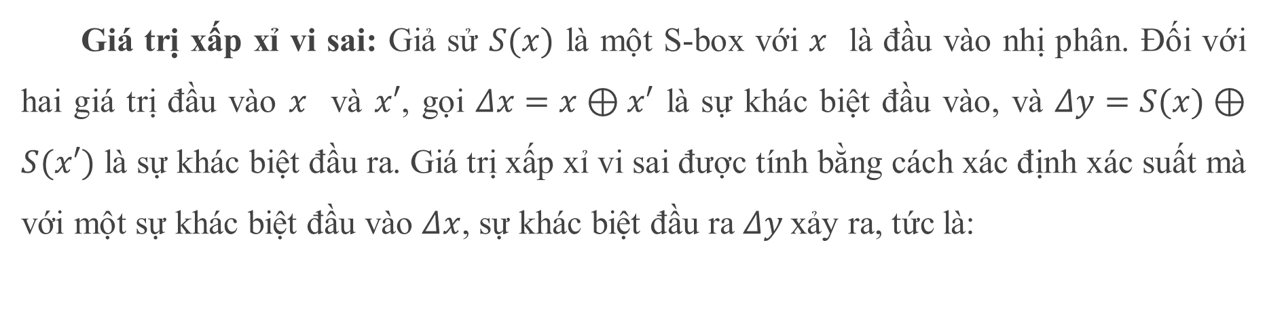
CHƯƠNG 1: TỔNG QUAN VỀ MẬT MÃ VÀ HỘP THẾ
1.4 Hộp thế và một số tính chất của hộp thế
1.4.2 Các tính chất mật mã của hộp thế
Giá trị xấp xỉ vi sai: Giả sử $S(x)$ là một S-box với $x$ là đầu vào nhị phân. Đối với hai giá trị đầu vào $x$ và $x′$, gọi $Δx=x⊕x′$ là sự khác biệt đầu vào, và $Δy=S(x)⊕S(x′)$ là sự khác biệt đầu ra. Giá trị xấp xỉ vi sai được tính bằng cách xác định xác suất mà với một sự khác biệt đầu vào $Δx$, sự khác biệt đầu ra $Δy$xảy ra, tức là:

Slide 29
CHƯƠNG 1: TỔNG QUAN VỀ MẬT MÃ VÀ HỘP THẾ
1.5 Tổng quan hệ mật AES và hộp thế trong thuật toán AES
1.5.1 Tổng quan hệ mật AES
AES là một thuật toán mã hóa khối, mã hóa dữ liệu theo từng khối bit và hỗ trợ ba độ dài khóa khác nhau: 128 bit, 192 bit và 256 bit. Khóa càng dài thì càng bảo mật nhưng sẽ tốn tài nguyên tính toán hơn
Quá trình mã hóa được chia thành các vòng lặp, với số vòng phụ thuộc vào độ dài khóa: AES-128: 10 vòng, AES-192: 12 vòng và AES-256: 14 vòng
Mỗi vòng gồm bốn bước chính: SubBytes, ShiftRows, MixColumns, AddRoundKey

Slide 30
CHƯƠNG 1: TỔNG QUAN VỀ MẬT MÃ VÀ HỘP THẾ
1.5 Tổng quan hệ mật AES và hộp thế trong thuật toán AES
1.5.2 Hộp thế trong thuật toán AES
Hộp thế của AES được tạo dựa trên 2 bước chính:
1. Tính phép nghịch đảo trên trường
2. Biến đổi Affine

Slide 31
CHƯƠNG 2
MỘT SỐ PHƯƠNG PHÁP TẠO HỘP THẾ

Slide 32
CHƯƠNG 2: MỘT SỐ PHƯƠNG PHÁP TẠO HỘP THẾ
2.1 Một số phương pháp tạo hộp thế
2.1.1 Phương pháp ngẫu nhiên
Ý tưởng của phương pháp này là tạo một mảng gồm 256 phần tử từ 0 đến 255, sau đó sử dụng thuật toán ngẫu nhiên để xáo trộn các giá trị. Tiếp theo ta sẽ tính toán các giá trị mật mã của hộp thế tạo ra, nếu các chỉ số kiểm tra thỏa mãn yêu cầu về độ an toàn thì ta sẽ giữ lại, nếu không thỏa mãn thì ta sẽ tiếp tục xáo trộn các giá trị cho đến khi nào thỏa mãn thì dừng lại

Slide 33
CHƯƠNG 2: MỘT SỐ PHƯƠNG PHÁP TẠO HỘP THẾ
2.1 Một số phương pháp tạo hộp thế
2.1.2 Sử dụng hàm băm
Giả sử ta sử dụng hàm băm SHA-256 để tạo hộp thế sbox 256 phần tử
Bước 1: Chọn một chuỗi ngẫu nhiên để làm khóa cho hàm băm SHA-256, ví dụ như chuỗi kí tự "SecretKey".
Bước 2: Tạo ra một bảng 256x8-bit với giá trị ban đầu là các giá trị từ 0 đến 255.
Bước 3: Áp dụng hàm băm SHA-256 lên các giá trị từ 0 đến 255 để tạo ra các giá trị 256-bit tương ứng

Slide 34
CHƯƠNG 2: MỘT SỐ PHƯƠNG PHÁP TẠO HỘP THẾ
2.1 Một số phương pháp tạo hộp thế
2.1.2 Sử dụng hàm băm
Bước 4: Chia các giá trị 256-bit tương ứng thành 8 phần bằng nhau, mỗi phần có độ dài 32-bit
Bước 5: Ánh xạ mỗi phần 32-bit thành một giá trị từ 0 đến 255 bằng cách chuyển đổi giá trị thập phân từ phần 32-bit đó sang hệ cơ số 256.
Bước 6: Thay thế các giá trị trong bảng 256x8-bit ban đầu bằng các giá trị 8- bit tương ứng thu được từ bước 5

Slide 35
CHƯƠNG 2: MỘT SỐ PHƯƠNG PHÁP TẠO HỘP THẾ
2.1 Một số phương pháp tạo hộp thế
2.1.3 Sử dụng mã hóa ngược
S-box có thể được tạo bằng cách sử dụng một thuật toán mã hóa ngược, trong đó khối dữ liệu đầu vào được mã hoá ngược và sau đó được giải mã để tạo ra khối dữ liệu đầu ra tương ứng
Giả sử chúng ta muốn tạo một S-box động có kích thước 16x16 cho mã hóa AES.
Bước 1: Khối dữ liệu đầu vào được chia thành các khối con, mỗi khối có kích thước bằng với kích thước của S-box.
Bước 2: Mỗi khối con được biểu diễn dưới dạng vector cột.

Slide 36
CHƯƠNG 2: MỘT SỐ PHƯƠNG PHÁP TẠO HỘP THẾ
2.1 Một số phương pháp tạo hộp thế
2.1.3 Sử dụng mã hóa ngược
Bước 3: Một ma trận A có kích thước bằng với kích thước của S-box được tạo ra.
Bước 4: Mỗi vector cột của khối dữ liệu đầu vào được nhân với ma trận A để tạo ra vector cột của khối dữ liệu đầu ra tương ứng.
Bước 5: Các vector cột của khối dữ liệu đầu ra được ghép lại để tạo thành khối dữ liệu đầu ra hoàn chỉnh.

Slide 37
CHƯƠNG 2: MỘT SỐ PHƯƠNG PHÁP TẠO HỘP THẾ
2.1 Một số phương pháp tạo hộp thế
2.1.4 Sử dụng biến đổi tuyến tính
S-box có thể được tạo bằng cách sử dụng đa tuyến tính, trong đó một số lượng lớn các phép biến đổi tuyến tính được áp dụng lên khối dữ liệu đầu vào để tạo ra khối dữ liệu đầu ra
Bước 1: Khối dữ liệu đầu vào được chia thành các khối con, mỗi khối có kích thước bằng với kích thước của S-box.
Bước 2: Mỗi khối con được biểu diễn dưới dạng vector cột.
Bước 3: Một ma trận A có kích thước bằng với kích thước của S-box được tạo ra.

Slide 38
CHƯƠNG 2: MỘT SỐ PHƯƠNG PHÁP TẠO HỘP THẾ
2.1 Một số phương pháp tạo hộp thế
2.1.4 Sử dụng biến đổi tuyến tính
Bước 4: Mỗi vector cột của khối dữ liệu đầu vào được nhân với ma trận A để tạo ra vector cột của khối dữ liệu đầu ra tương ứng.
Bước 5: Các vector cột của khối dữ liệu đầu ra được ghép lại để tạo thành khối dữ liệu đầu ra hoàn chỉnh.

Slide 39
CHƯƠNG 2: MỘT SỐ PHƯƠNG PHÁP TẠO HỘP THẾ
2.1 Một số phương pháp tạo hộp thế
2.1.5 Nghịch đảo trên trường hữu hạn GF(2^8)
Đây là kỹ thuật chính để tạo hộp thế s-box AES, dựa trên 2 bước chính
1. Phép nghịch đảo trong trường
Mỗi byte đầu vào 𝑥 trong khoảng từ 0 đến 255 sẽ được thay thế bằng phép nghịch đảo cộng dồn của nó trong trường
Giá trị 0 không có nghịch đảo thì được ánh xạ với 0. Các giá trị khác sẽ được tính sao cho
2. Biến đổi Affine theo công thức

Slide 40
CHƯƠNG 2: MỘT SỐ PHƯƠNG PHÁP TẠO HỘP THẾ
2.2 Thiết kế S-box với ánh xạ hỗn loạn một chiều
2.2.3 Thuật toán tạo s-box động bằng ánh xạ logistic
Bước 1: Chọn một điểm khởi đầu với giá trị nằm trong khoảng (0,1), một tham số số học r với giá trị nằm trong khoảng (0,4) để sử dụng trong ánh xạ logistic
Bước 2: Đặt i = 0, khởi tạo mảng X rỗng, biến h = null, mảng S = null
Bước 3: Sử dụng vòng lặp while và lặp cho đến khi nào độ dài mảng S = 256
Bước 3.1: Bước 3.1: Xây dựng hàm logistic
Bước 3.2: Chuyển đổi giá trị sang kiểu dữ liệu hexa và lấy 2 giá trị từ vị trí thứ 7 đến 9 và lưu vào biến h

Slide 41
CHƯƠNG 2: MỘT SỐ PHƯƠNG PHÁP TẠO HỘP THẾ
2.2 Thiết kế S-box với ánh xạ hỗn loạn một chiều
2.2.3 Thuật toán tạo s-box động bằng ánh xạ logistic
Bước 3.3: Kiểm tra nếu h nằm trong S thì tăng i lên 1 đơn vị, ngược lại thì lưu giá trị h vào mảng S và vẫn tăng i lên 1 đơn vị
Bước 4: Chuyển đổi mảng S thành ma trận 16x16 và trả ra kết quả
Sau khi tạo xong s-box, sử dụng s-box làm giá trị đầu vào để tính s-box đảo ngược

Slide 42
CHƯƠNG 2: MỘT SỐ PHƯƠNG PHÁP TẠO HỘP THẾ
2.2 Thiết kế S-box với ánh xạ hỗn loạn một chiều
2.2.3 Thuật toán tạo s-box động bằng ánh xạ logistic
Bước 1: Nhận hộp thế s-box vừa tạo ra làm tham số đầu vào
Bước 2: Khởi tạo biến . Khởi tạo inv_sbox có độ dài 16x16
Bước 3: Dùng vòng lặp for i từ 0 đến 15
Bước 3.1: Dùng vòng lặp for j từ 0 tới 15
Bước 3.2: Gán a và b bằng ký tự đầu và thứ 2 của ma trận và chuyển a và b sang số nguyên
Bước 3.3: chuyển đổi i và j sang kiểu hex, nối i và j thành chuỗi và gán cho inv_sbox

Slide 43
CHƯƠNG 3
XÂY DỰNG CHƯƠNG TRÌNH THỰC THI

Slide 44
CHƯƠNG 3: XÂY DỰNG CHƯƠNG TRÌNH THỰC THI
3.1 Yêu cầu đối với chương trình thực thi
3.1.1 Công cụ và môi trường thực thi
Công cụ lập trình: VS code
Extention: Python, Python Extension Pack
Yêu cầu về thư viện: Numpy, PyCryptodome, PIL, Os

Slide 45
CHƯƠNG 3: XÂY DỰNG CHƯƠNG TRÌNH THỰC THI
3.1 Yêu cầu đối với chương trình thực thi
3.1.2 Yêu cầu đối với chương trình
Xây dựng chương trình tạo ra s-box động dựa trên ánh xạ hỗn loạn 1 chiều, cụ thể là sử dụng ánh xạ logistic. Thuật toán đã được nêu ở mục 2.2.3

Slide 46
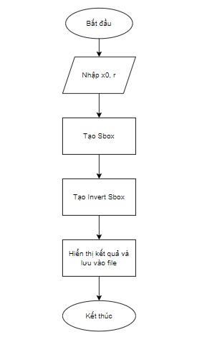
CHƯƠNG 3: XÂY DỰNG CHƯƠNG TRÌNH THỰC THI
3.2 Xây dựng chương trình và thực nghiệm
3.2.1 Xây dựng lược đồ tổng quan chương trình
Chương trình xây dựng hộp thế s-box được xây dựng dựa trên các bước sau:
1. Xây dựng thuật toán hàm ánh xạ
2. Xây dựng hộp thế s-box và s-box đảo ngược
3. Hiển thị kết quả và ghi vào file
Hình 3.1: Lược đồ tổng quan xây dựng hộp thế s-box

Slide 47
CHƯƠNG 3: XÂY DỰNG CHƯƠNG TRÌNH THỰC THI
3.2 Xây dựng chương trình và thực nghiệm
3.2.1 Xây dựng lược đồ tổng quan chương trình
Chương trình mã hóa và giải mã hình ảnh được xây dựng dựa trên các bước sau:
1. Tải hình ảnh, chuyển đổi hình ảnh thành các chuỗi byte
2. Mã hóa chuỗi byte
3. Giải mã chuỗi byte
4. Dựng lại hình ảnh mã hóa từ chuỗi byte mã hóa, lưu lại hình ảnh
5. Dựng lại hình ảnh ban đầu bằng chuỗi byte giải mã, lưu lại hình ảnh

Slide 48
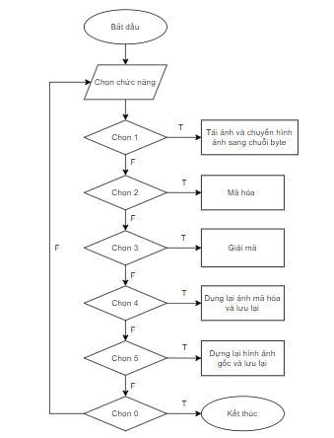
CHƯƠNG 3: XÂY DỰNG CHƯƠNG TRÌNH THỰC THI
3.2 Xây dựng chương trình và thực nghiệm
3.2.1 Xây dựng lược đồ tổng quan chương trình
Hình 3.2: Lược đồ tổng quan chương trình mã hóa, giải mã hình ảnh

Slide 49
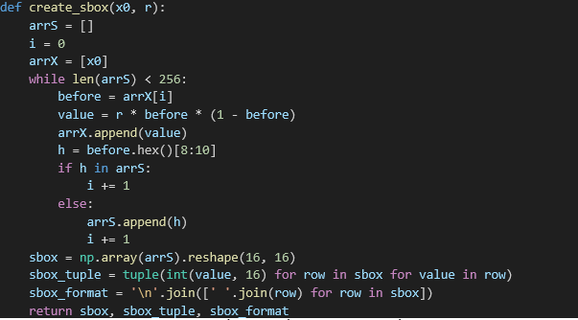
CHƯƠNG 3: XÂY DỰNG CHƯƠNG TRÌNH THỰC THI
3.2 Xây dựng chương trình và thực nghiệm
3.2.2 Xây dựng chương trình
a. Xây dựng chương trình tạo s-box

Slide 50
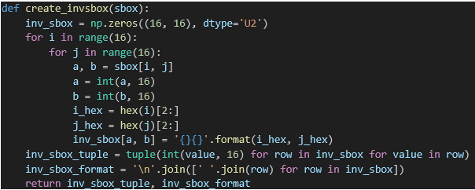
CHƯƠNG 3: XÂY DỰNG CHƯƠNG TRÌNH THỰC THI
3.2 Xây dựng chương trình và thực nghiệm
3.2.2 Xây dựng chương trình
a. Xây dựng chương trình tạo s-box

Slide 51

CHƯƠNG 3: XÂY DỰNG CHƯƠNG TRÌNH THỰC THI
3.2 Xây dựng chương trình và thực nghiệm
3.2.2 Xây dựng chương trình
a. Xây dựng chương trình tạo s-box
Lưu sbox và inv_sbox vào file

Slide 52
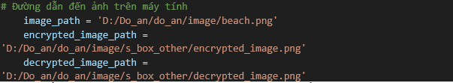
CHƯƠNG 3: XÂY DỰNG CHƯƠNG TRÌNH THỰC THI
3.2 Xây dựng chương trình và thực nghiệm
3.2.2 Xây dựng chương trình
a. Xây dựng chương trình mã hóa và giải mã AES bằng sbox tạo ra
Tạo đường dẫn ảnh trên máy tính

Slide 53
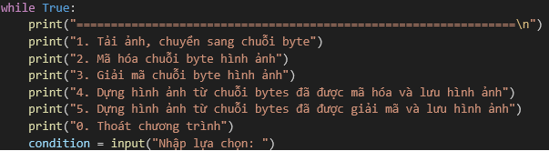
CHƯƠNG 3: XÂY DỰNG CHƯƠNG TRÌNH THỰC THI
3.2 Xây dựng chương trình và thực nghiệm
3.2.2 Xây dựng chương trình
a. Xây dựng chương trình mã hóa và giải mã AES bằng sbox tạo ra
Xây dựng menu cho chọn các chức năng

Slide 54
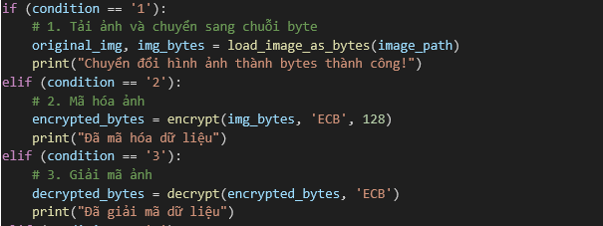
CHƯƠNG 3: XÂY DỰNG CHƯƠNG TRÌNH THỰC THI
3.2 Xây dựng chương trình và thực nghiệm
3.2.2 Xây dựng chương trình
a. Xây dựng chương trình mã hóa và giải mã AES bằng sbox tạo ra
Xây dựng các case tương ứng với input đầu vào

Slide 55
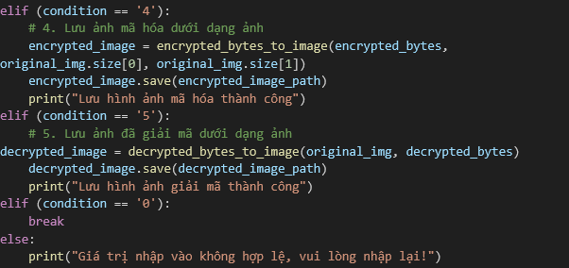
CHƯƠNG 3: XÂY DỰNG CHƯƠNG TRÌNH THỰC THI
3.2 Xây dựng chương trình và thực nghiệm
3.2.2 Xây dựng chương trình
a. Xây dựng chương trình mã hóa và giải mã AES bằng sbox tạo ra
Xây dựng các case tương ứng với input đầu vào

Slide 56
CHƯƠNG 3: XÂY DỰNG CHƯƠNG TRÌNH THỰC THI
3.3 Đánh giá các tính chất của s-box
3.2.3 Thực nghiệm

Slide 57
CHƯƠNG 3: XÂY DỰNG CHƯƠNG TRÌNH THỰC THI
3.3 Đánh giá các tính chất của s-box
3.4 Đánh giá các tính chất của ảnh mã hóa và so sánh giữa 2 hộp thế

Slide 58
THANK YOU FOR WATCHING

